Slide 1
Общие понятия
HTML

Slide 2
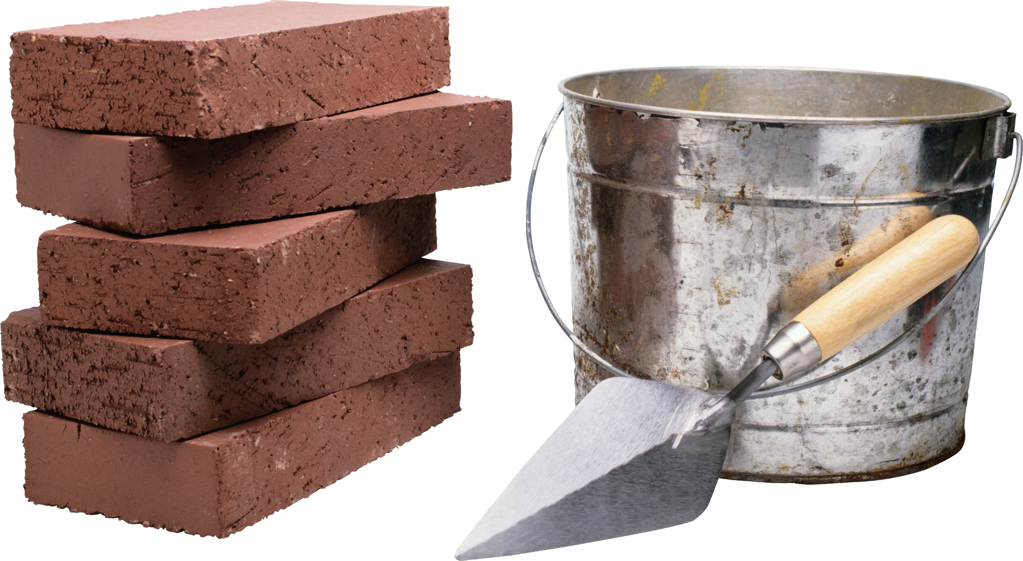
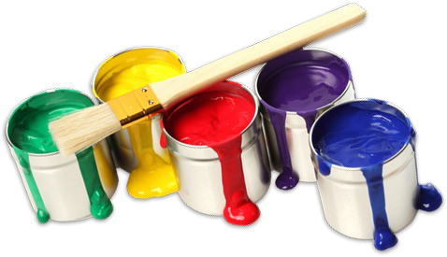
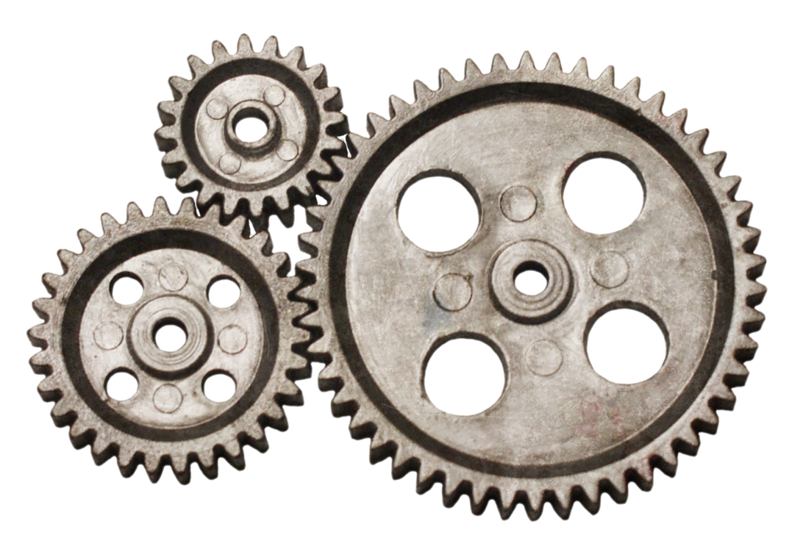
Из чего состоит вэб-страница?
HTML
CSS
JS

Slide 3





Что нужно для разработки?
Редактор кода
Браузер
Visual studio code (VS code)
Sublime text
Atom
WebStorm

Slide 4
HTML
Теги. Типы тегов
HTML (Hypertext Markup Language) - это код, который используется для структурирования и отображения веб-страницы и её контента. Например, контент может быть структурирован внутри множества параграфов, маркированных списков или с использованием изображений и таблиц данных.
HTML-документ состоит из дерева HTML-элементов и текста. Каждый элемент обозначается в исходном документе начальным (открывающим) и конечным (закрывающим) тегом (за редким исключением).
Tag (тег) — элемент языка разметки гипертекста.
Начальный тег показывает, где начинается элемент, конечный — где заканчивается. Закрывающий тег образуется путем добавления слэша / перед именем тега: <имя тега>…</имя тега>. Между начальным и закрывающим тегами находится содержимое тега — контент.

Slide 5
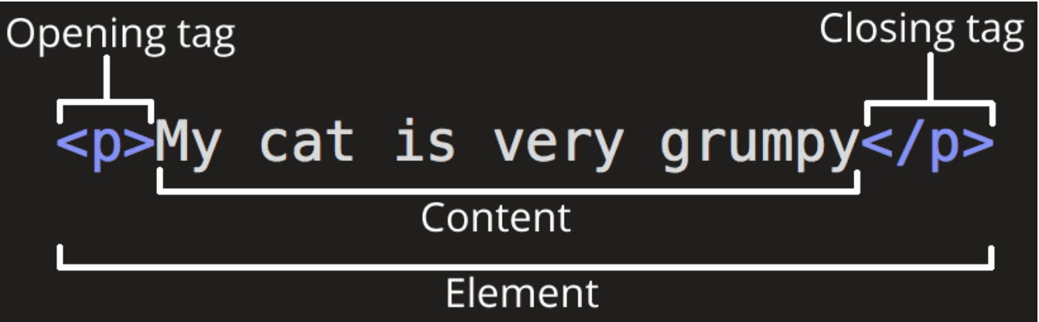
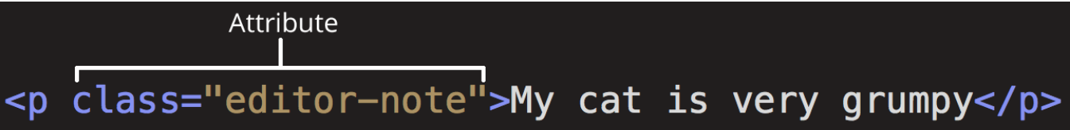
HTML элемент
Атрибуты элементов
Строчные и блочные элементы

Slide 6
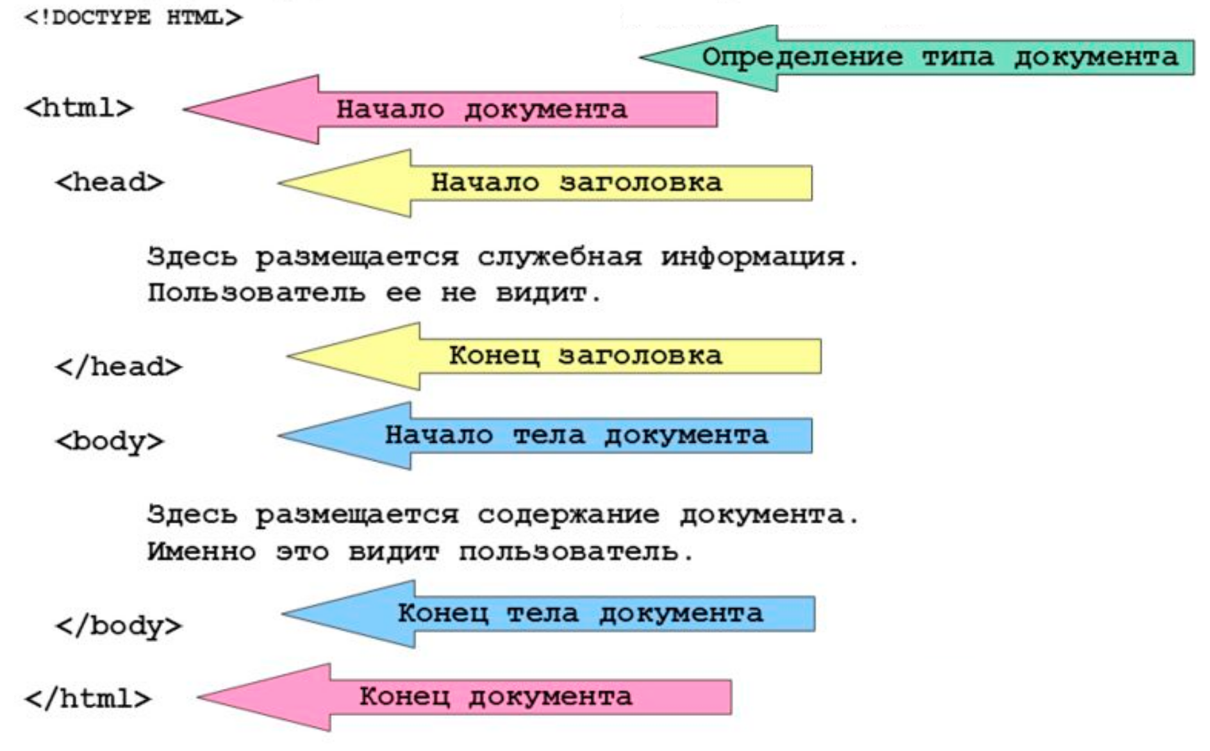
Структура HTML документа

Slide 7
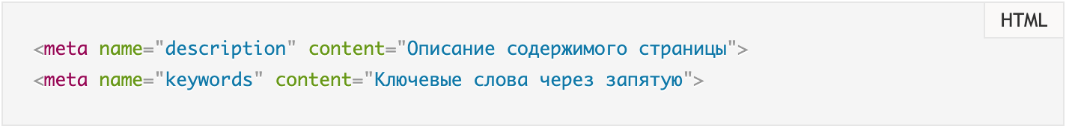
Служебная информация и мета теги
<head></head> — элемент <head>. Этот элемент выступает в качестве контейнера для всего, что вы пожелаете включить на HTML страницу, но не являющегося контентом, который вы показываете пользователям вашей страницы. К ним относятся такие вещи, как ключевые слова и описание страницы, которые будут появляться в результатах поиска, CSS стили нашего контента, кодировка и многое другое.
Необязательным тегом раздела <head> является одинарный тег <meta>. С его помощью можно задать описание содержимого страницы и ключевые слова для поисковых машин, автора HTML-документа и прочие свойства метаданных. Элемент <head> может содержать несколько элементов <meta>, потому что в зависимости от используемых атрибутов они несут различную информацию.

Slide 8
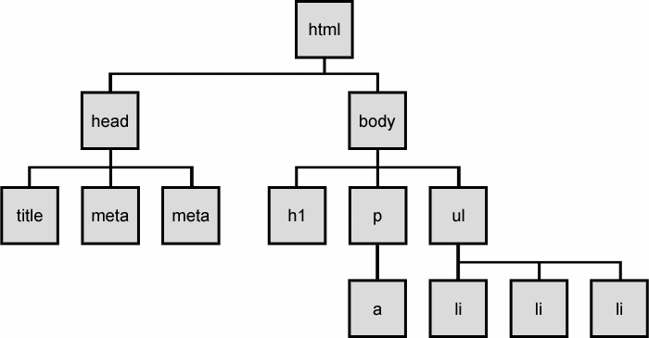
DOM (Document Object Model)

